Slide 1






CKI101 第三組專案成果發表
侯子曦
蔡欣怡
張琬偲
温瑞祥
陳翊庭
工會行政流程 E 化與自動化
月子照顧服務工會數位轉型成果
01
流程 E 化
02
安全自動化
03
跨地協作

Slide 2

侯子曦
專案大綱
1
專案管理與團隊分工
2
需求釐清與資料基礎
3
系統架構與後台實作
成員角色、工作範圍與開發時程
公會流程、資料結構與實測回饋
系統分層、管理後台與核心模組
4
LINE 服務流程
5
品質驗證與 CI
6
部署方案與決策
客戶、月嫂與後台的互動設計
程式測試、持續整合與問題追蹤
地端與雲端方案的安全與可用性取捨
01

Slide 3



侯子曦
需求釐清 ①：文件管理與資料追溯
💢 Before — 散落檔案與公式迷宮
✅ After — 統一 SSOT 與 LINE 審核連動
跨檔多層引用死結：改一筆資料需反查多個檔案 10 幾分鐘，深怕改錯整份報銷
多年多人覆寫混亂：公式改壞無從追溯，算錯帳風險極高，被迫重複人工作業
跨表資料無法同步：改了一張表卻漏改其他引用表，造成月嫂與工會帳目對不攏
單一事實源（SSOT）：全系統資料唯一來源，一鍵秒查完整歷史，杜絕公式崩壞
修改影響安全預覽：變更關鍵條款先 Preview 影響範圍，確認後全系統即時同步生效
LINE 連動免人工改檔：客戶與月嫂線上提交異動與申訴，後台一鍵審核自動更新
02

Slide 4


侯子曦
需求釐清 ②：月嫂配對與進度追蹤
💢 Before — 私人群組翻找與多案焦慮
✅ After — 數位檔期防撞與 LINE 官方自動化
跨檔多層引用死結：改一筆資料需反查多個檔案 10 幾分鐘，深怕改錯整份報銷
多年多人覆寫混亂：公式改壞無從追溯，算錯帳風險極高，被迫重複人工作業
跨表資料無法同步：改了一張表卻漏改其他引用表，造成月嫂與工會帳目對不攏
單一事實源（SSOT）：全系統資料唯一來源，一鍵秒查完整歷史，杜絕公式崩壞
修改影響安全預覽：變更關鍵條款先 Preview 影響範圍，確認後全系統即時同步生效
LINE 連動免人工改檔：客戶與月嫂線上提交異動與申訴，後台一鍵審核自動更新
03

Slide 5

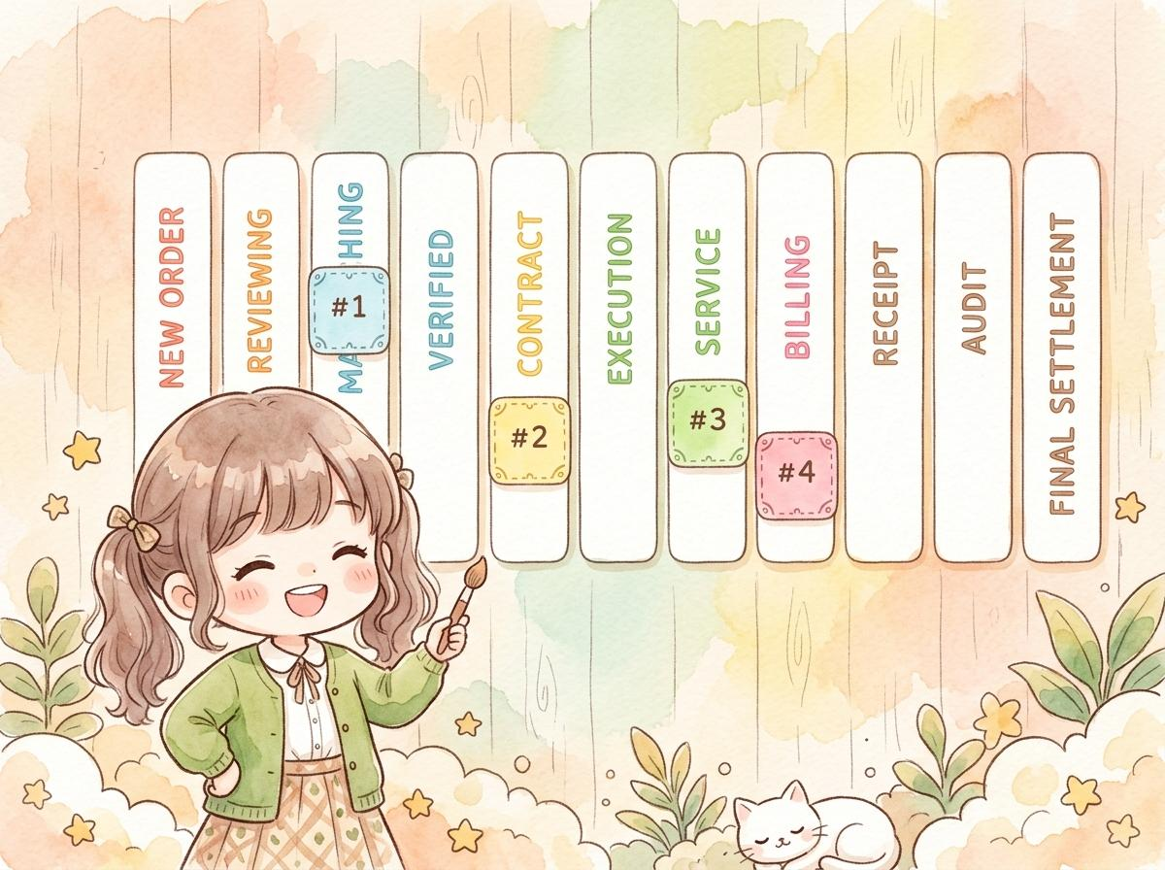
侯子曦
需求釐清 ③：流程轉化與狀態機設計
⚙️ 業務流程轉化為系統演算法
🔄 11 步訂單生命週期狀態機
業務 SOP 程式化封裝：將口頭交接與紙本慣例轉化為嚴謹的條件式與計算邏輯
主動式帳務自動計算：系統自動試算訂金、服務有效天數、尾款與月嫂拆帳明細
動態重算排程防護：服務期間遇突發請假，即時重算服務檔期並跟雙方確認
整合 11 個業務狀態：從新訂單、媒合、簽約、服務到核銷，節點邊界清晰
事件驅動 (Event-Driven)：特定事件（如客戶付款、合約簽署）自動觸發狀態轉移
自動聯動Line：狀態變更即時觸發通知推播、財務計費與排班鎖定，不在辦公室也能辦公
04

Slide 6
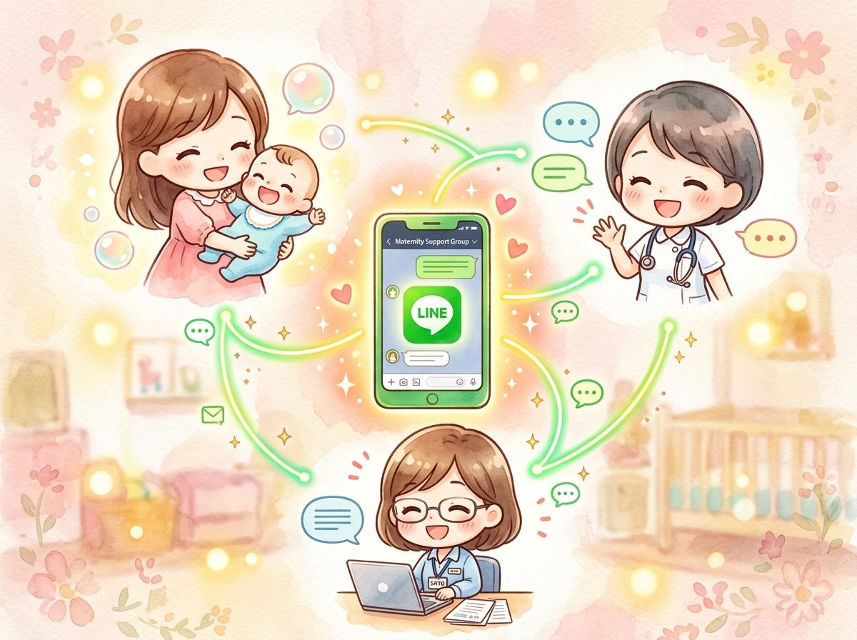
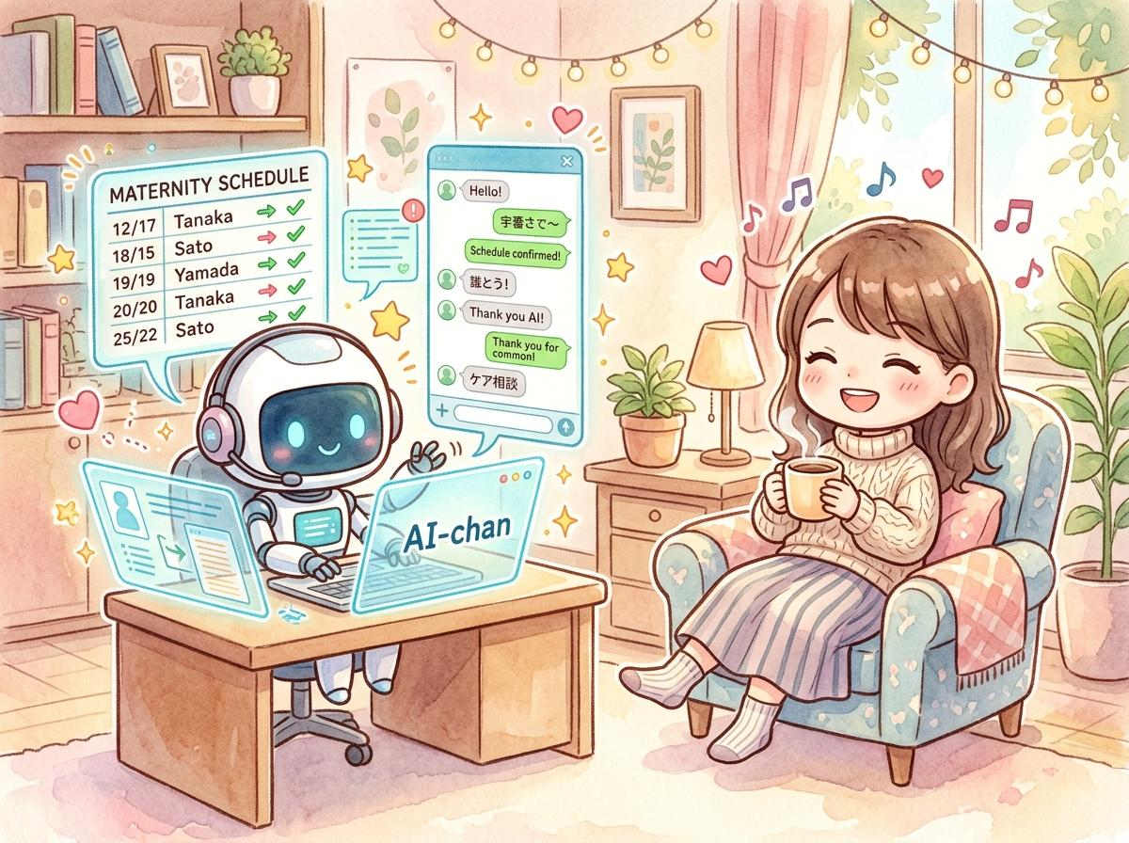
侯子曦
需求釐清 ④：LINE 連動與智能助理協調
📱 LINE 官方帳號全雙工連動
🤖 智能助理輔助協調與邊界防護
三端互動一站搞定：客戶填單、月嫂接單與簽約確認皆在 LINE 官方帳號無縫完成
標準訊息範本引導：以標準化圖文選單與訊息引導用戶，大幅降低行政重複客服量
服務狀態透明可查：客戶與月嫂隨時在 LINE 自助查詢當前履約進度與服務日程
7x24 自動回應常見 FAQ：智慧助理自動回覆服務範圍、收費標準與合約規範
自動協調日常媒合流程：自動處理協調月子配對流程
人機協作分工邊界：遇跨區調派、複雜客訴或合約爭議時，自動標記並轉交真人審核
安全護欄防脫軌 (Harness Guard)：設定嚴格行為邊界，防止 AI 越權承諾超出規範條款
05

Slide 7
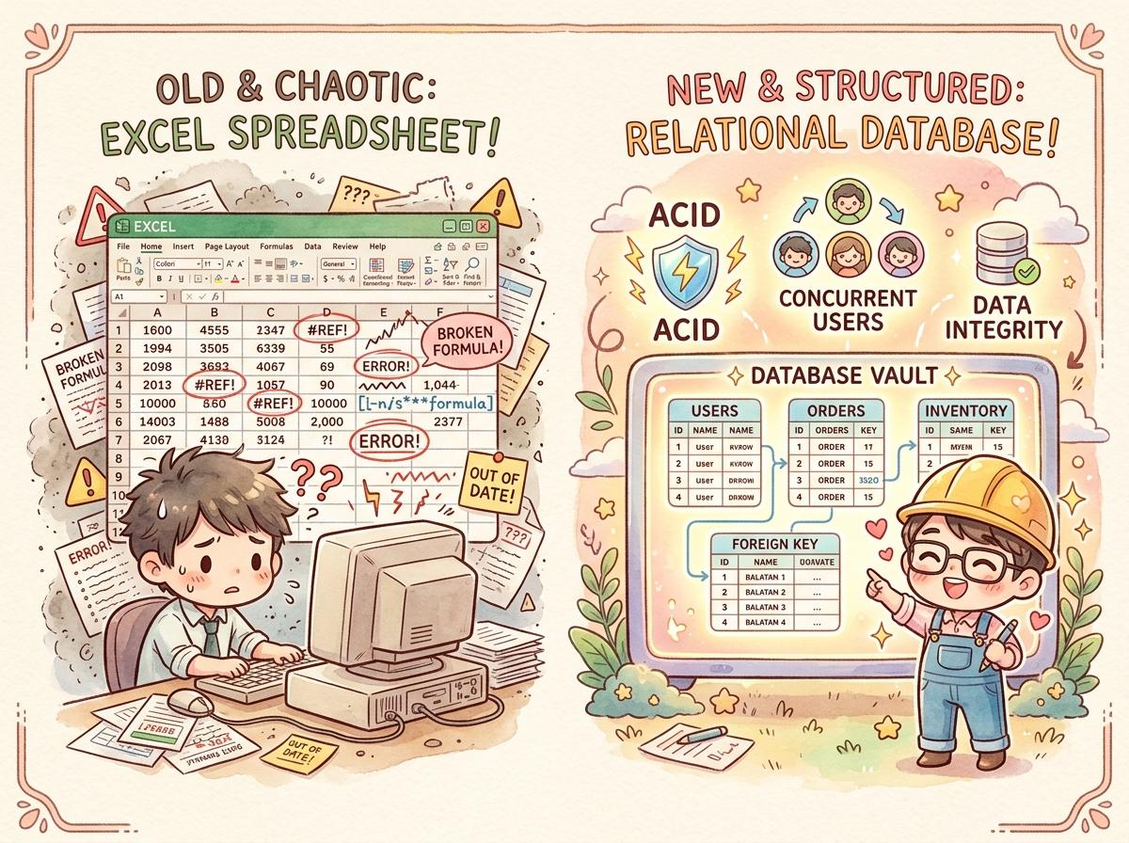

侯子曦
資料庫設計：為什麼選擇 MySQL 關聯式架構？
📊 告別 Excel：為何需要關聯式資料庫？
⚙️ 技術選型：為什麼是 MySQL？
ACID 交易與強型別約束：外鍵防護杜絕資料斷鏈與公式損壞，確保帳目絕對一致
多人併發與權限控管：支援多人同時讀寫與歷史留痕，徹底告別試算表檔案鎖定
結構化查詢與統計效能：快速聚合產婦與月嫂歷史指標，為後續排班演算法奠定基石
強結構排除 MongoDB：訂單、月嫂與帳務具高度關聯特性，非鬆散文件模型
地端 NAS 最佳相容：原生支援工會現有 NAS 硬體架構，運維低負擔且效能穩定
成熟生態系與連線安全：支援標準 ORM 與連線池管理，提供高可靠的資料庫防護
06

Slide 8
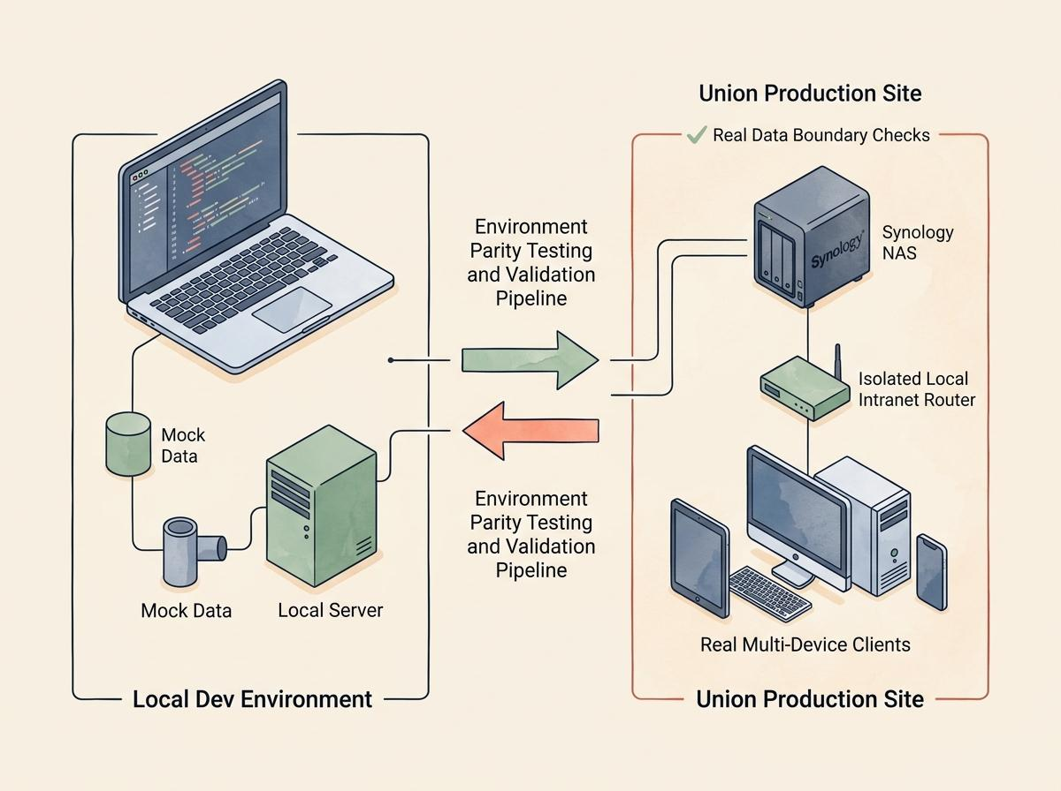
侯子曦
地端實測：「本地開發 vs. 生產環境」的真實落差
🏗️ 系統運作拓撲與架構拓撲圖
🎯 1. 拒絕「我電腦上能跑」的假象
• 直接進駐工會 NAS 實機與封閉內網，在真實硬體上驗證
• 暴露記憶體限制、內網防火牆隔離與多裝置存取延遲
💣 2. 真實歷史資料的極端邊界考驗
• 匯入去識別化真實歷史案件，進行極端資料流壓力測試
• 引爆紙本時代留下的特殊字元、破約紀錄與跨期髒資料
🔄 3. 現場反饋驅動需求快速激增
• 行政人員現場實測中提出突發請假、早產改期等真實需求
• 倒逼開發團隊建立高彈性架構，快速吸收新業務場景
07

Slide 9
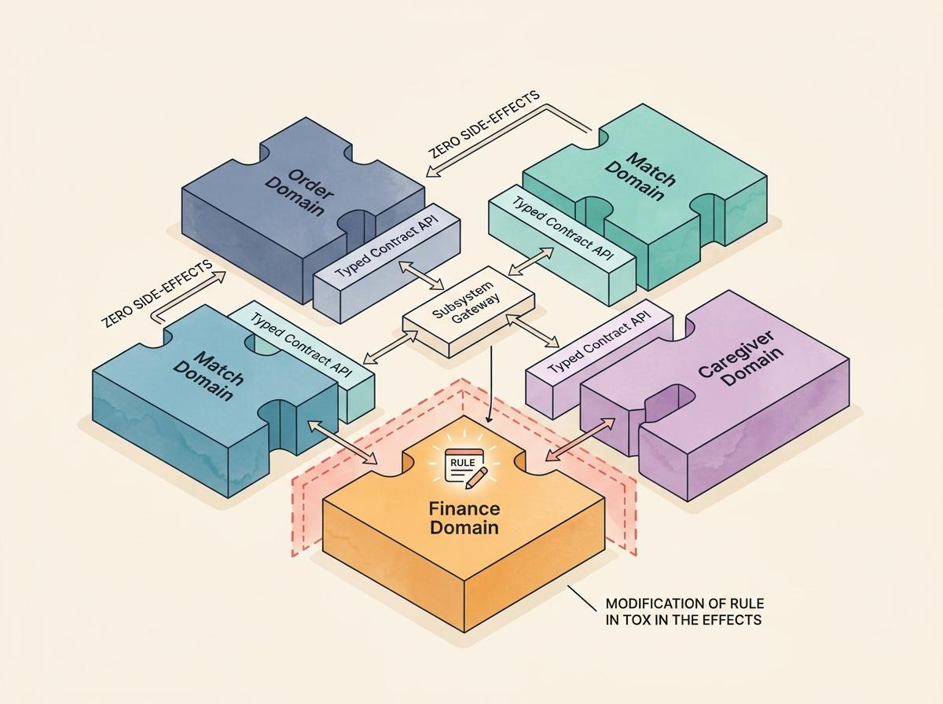
侯子曦
架構韌性
領域模組化 (Domain & Subsystem) 與敏捷協作
🏗️ 系統運作拓撲與架構拓撲圖
🧩 1. Domain 領域高內聚低耦合
• 嚴格劃分訂單、排班、財務與人員四大獨立業務 Domain
• 修改請假拆帳算法「完全不影響」媒合排程，零連鎖故障
🛡️ 2. Subsystem 隔離與強型別合約
• 子系統間透過 Typed Contract 與明確 API 邊界相互通訊
• 任何新需求或規則改進，變更影響範圍 100% 可被預測
🤝 3. 團隊協作規範與敏捷應變
• 規範統一程式碼風格、繁中 Header 與無副作用純函式
• 奠定後續 CI 自動化測試基石，讓團隊能安全快速迭代
08

Slide 10
張琬偲
後台管理網頁
後台架構與功能簡報
09

Slide 11
張琬偲
自動化了什麼？
🏦
銀行對帳單自動匯入分類
💬
LINE 官方帳號自動通知
系統自動讀取對帳單、自動歸戶核銷，比對不上的才跳出來給人工確認，不再逐筆手動核對。
Rich Menu、即時推播取代電話簡訊，客戶與月嫂自己就能查詢繳費與排班進度。
📥
Excel 名冊自動匯入
🛡️
異常自動偵測
自動讀取寫入資料庫，欄位格式錯誤自動攔截、不再人工謄寫。
採事件驅動即時投影計算
10

Slide 12
張琬偲
三大功能分區
Navigation Map — Operations ‧ Finance ‧ Audit & System
營運作業 Operations
帳務作業 Finance
稽核與系統 Audit & System
📌
待辦看板
💰
帳務中心
🔺
異常審核
七階段管線 + SOP 檢核抽屜
單一頁面涵蓋四大帳務場景：
跨領域異常偵測與修復
📦
訂單管理
🔍
數據瀏覽
七階段篩選、四大業務抽屜
🧾
客戶應收定金
訂單定金與應收帳款追蹤
訂單／客戶／月嫂 JSON 稽核
📅
排班日曆
甘特圖排班與調度中心
💵
月嫂薪資結算
👤
帳號權限
👩‍🍼
月嫂名冊
服務時數與薪資核算
2FA 強制狀態與資安日誌
證照資格與媒合偏好設定
資料匯入
↩️
客戶退款處理
📥
取消／爭議退款流程
HCM／BeClass／銀行流水
💬
LINE管理
🏛️
政府補助款核銷
客服工單與智慧 FAQ
補助申請與核銷追蹤
📊
營運報表
案件總表與薪資統計
11

Slide 13
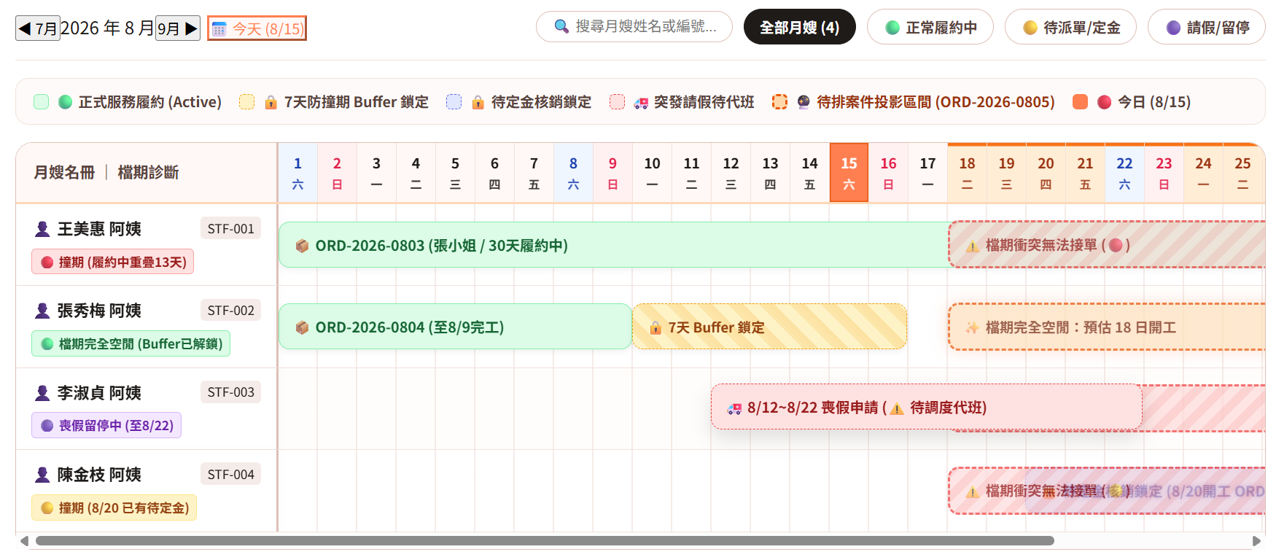
張琬偲
📅排班日曆與調度中心
Scheduling & Dispatch Center ｜ 甘特圖即時透視投影，一鍵完成出勤精算與代班調度
localhost:5174/#scheduling
🎯 頁面重點功能
🔮
Ghost Projection 檔期投影
即時預覽洽談中訂單的檔期衝突，一鍵鎖定意願候選月嫂
15
🚑
突發請假與緊急代班
指派代班（完工日不變）或順延方案（自動平移 7 天 Buffer）
🗓️
國定假日與預設政策
全域假日範本（放假順延／雙倍薪資），可逐案協商覆寫
⚙️
出勤天數精算工作台
動態計算開工日、固定休、自訂放假與假日覆寫，推算完工日
⚙️ 使用技術
🔮 Ghost Projection：選擇洽談中訂單即時投影至甘特圖，系統自動判斷每位月嫂「檔期完全空閒」或「撞期無法接單」，並提供一鍵預約鎖定。
React 18 + TypeScript
useState 本地狀態
CSS Grid 甘特渲染
日期動態運算
Drawer 工作台
12

Slide 14
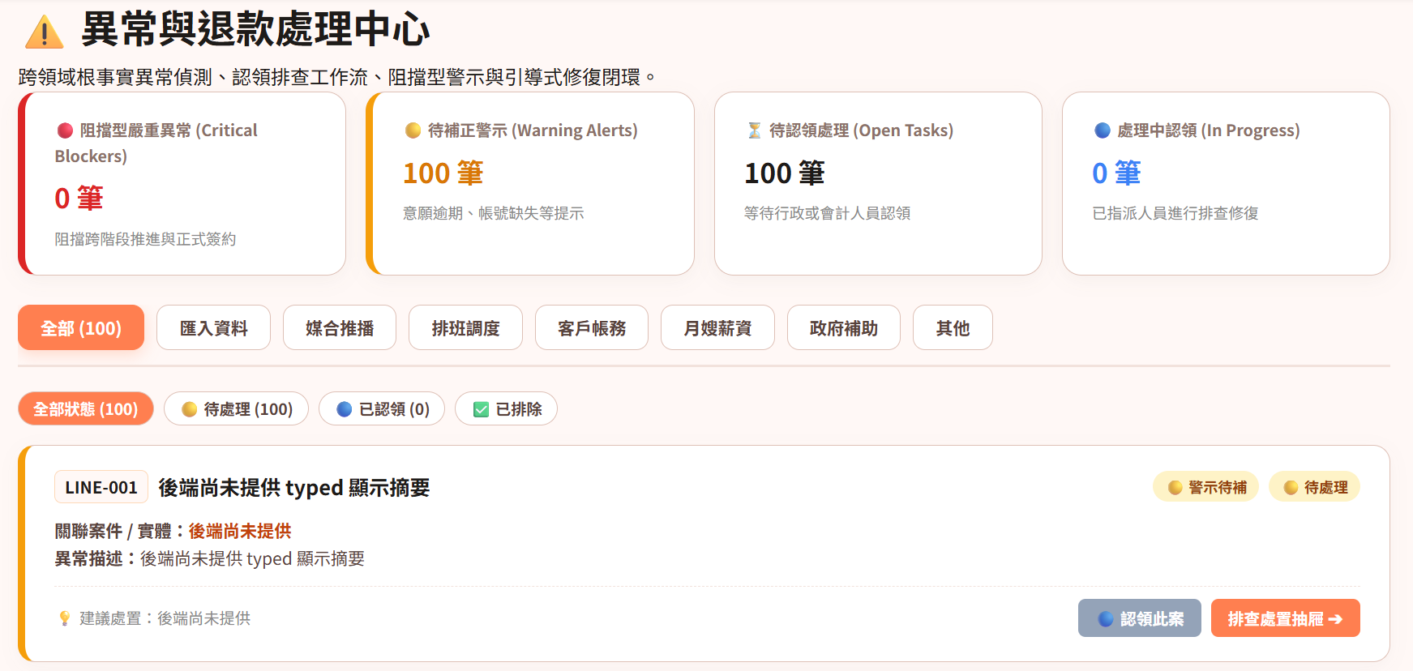
張琬偲
🔺異常與退款處理中心
🎯 系統偵測重點異常類型
localhost:5174/#anomalies
💬
媒合推播
LINE-001 客戶未綁定 ‧ LINE-005 月嫂未綁定 ‧ LINE-004 身分衝突
📅
排班調度
SCHEDULE-001 假日待確認 ‧ SCHEDULE-006 檔期覆蓋衝突（阻擋）
💵
月嫂薪資
PAYOUT-001 逾期未撥款 ‧ PAYOUT-002／003 異動、銀行主檔異常（阻擋）
🏛️
政府補助
GOVSUB-001 批次無法對應 ‧ GOVSUB-006／007 溢撥、退匯超額（阻擋）
🧾
客戶帳務
RECEIVABLE-001 應收逾期 ‧ 客戶超額退款待追償（阻擋）
📥
匯入資料
IMPORT-001 BeClass 驗證錯誤（阻擋） ‧ IMPORT-004 HCM 驗證失敗
⚙️ 異常追蹤如何運作（資料流程）
🗂️ 8 大分類篩選：依 source_domain 自動歸類（匯入資料／媒合推播／排班調度／客戶帳務／月嫂薪資／政府補助／其他），一鍵切換分頁即可快速定位跨領域異常。
1
網域事件觸發（訂單媒合／排班變更／財務匯入等）
2
reduce_current_alert() 即時運算，寫入 MySQL 投影表
3
查詢時依 definition_code 查表取得 41 種規則之 severity
4
Zod 執行期驗證通過後，Adapter 轉換為畫面 View-Model
5
React race-guard fetch 顯示 — 事件驅動，非輪詢掃描
13

Slide 15
張琬偲
技術架構總覽
📂
🔎
⚙️
🗄️
🖥️
資料來源
匯入與驗證
應用層
資料庫
使用介面
Excel 名冊／對帳單
（人工上傳）
LINE 事件（Webhook）
➜
HTTP 上傳＋Preview 審核
LINE Webhook Intake（簽章驗證＋去重）
➜
➜
➜
FastAPI
Query／Preview／Apply 分層指令
MySQL
41 種異常註冊表
React 新版前端
＋ LINE Bot
Python 3.11
FastAPI
React
MySQL (pymysql)
ChromaDB
Playwright
LINE Messaging API
14

Slide 16
陳翊庭
Line BOT
從人工作業到自動化治理系統的建置歷程
整體設計理念：以安全性為主，凡走過必留痕
一句話：LINE 負責方便，LIFF 負責收資料，API 負責檢查，DB 負責保存，後台負責審核。
15

Slide 17

陳翊庭
line管理後台
Line使用者角色區分
客戶
月嫂
工會
16

Slide 18
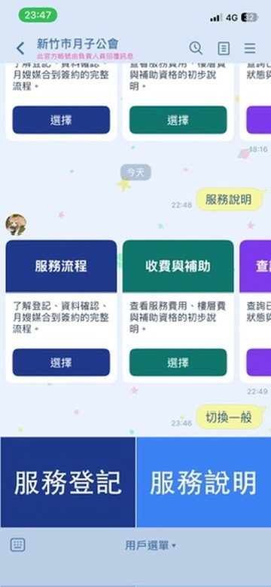
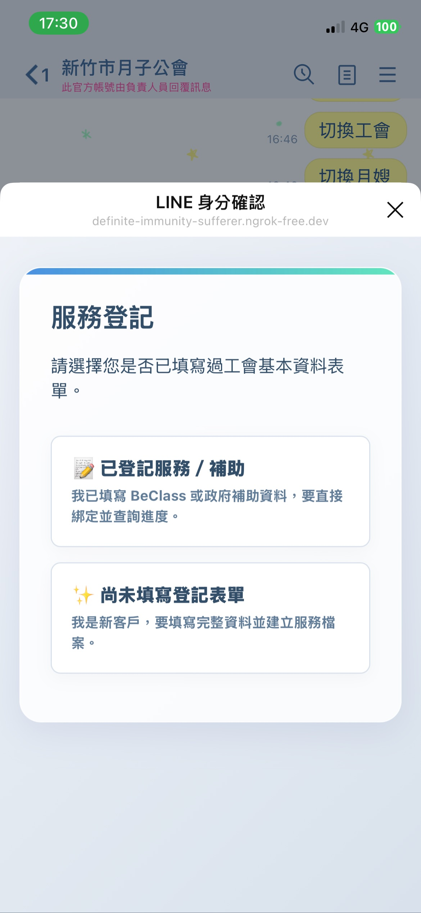
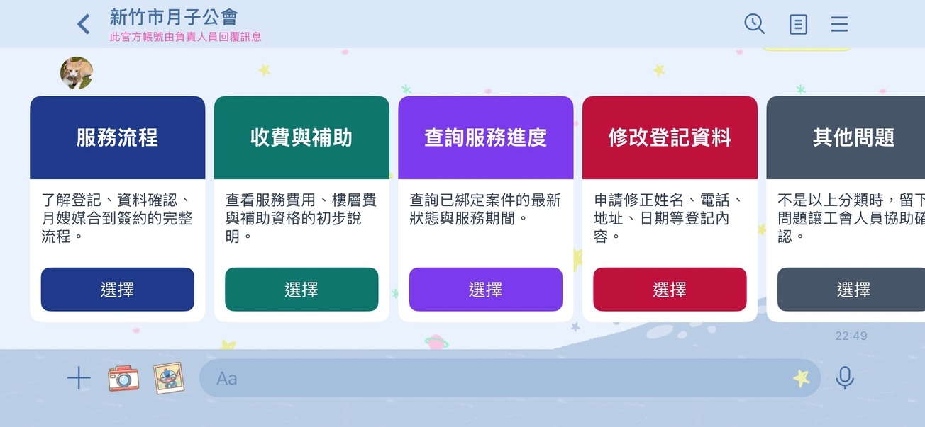
陳翊庭
line管理後台
Line使用者介面介紹-客戶
17

Slide 19
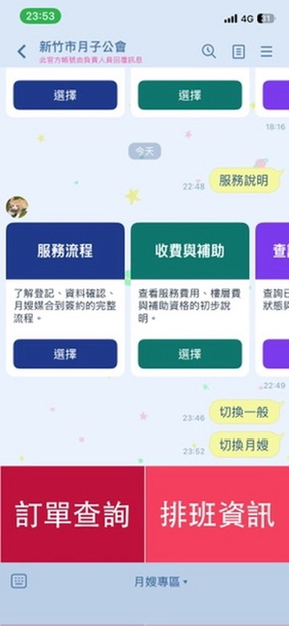
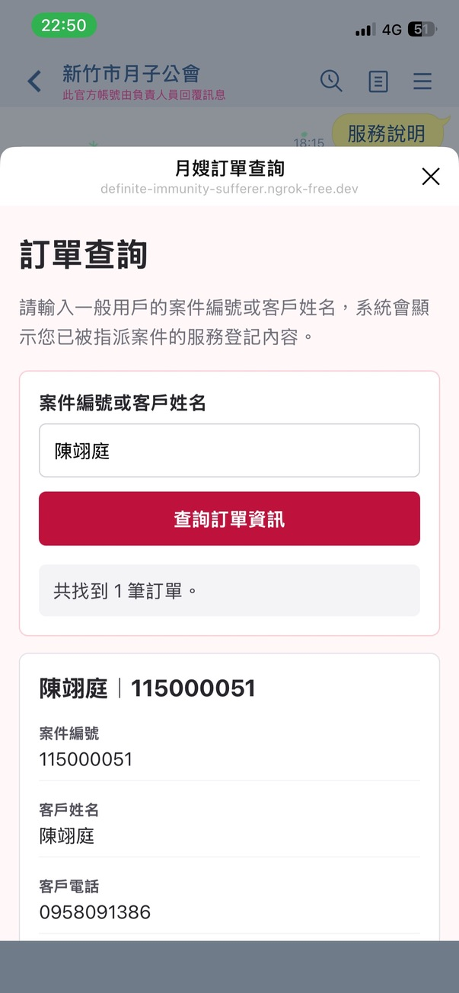
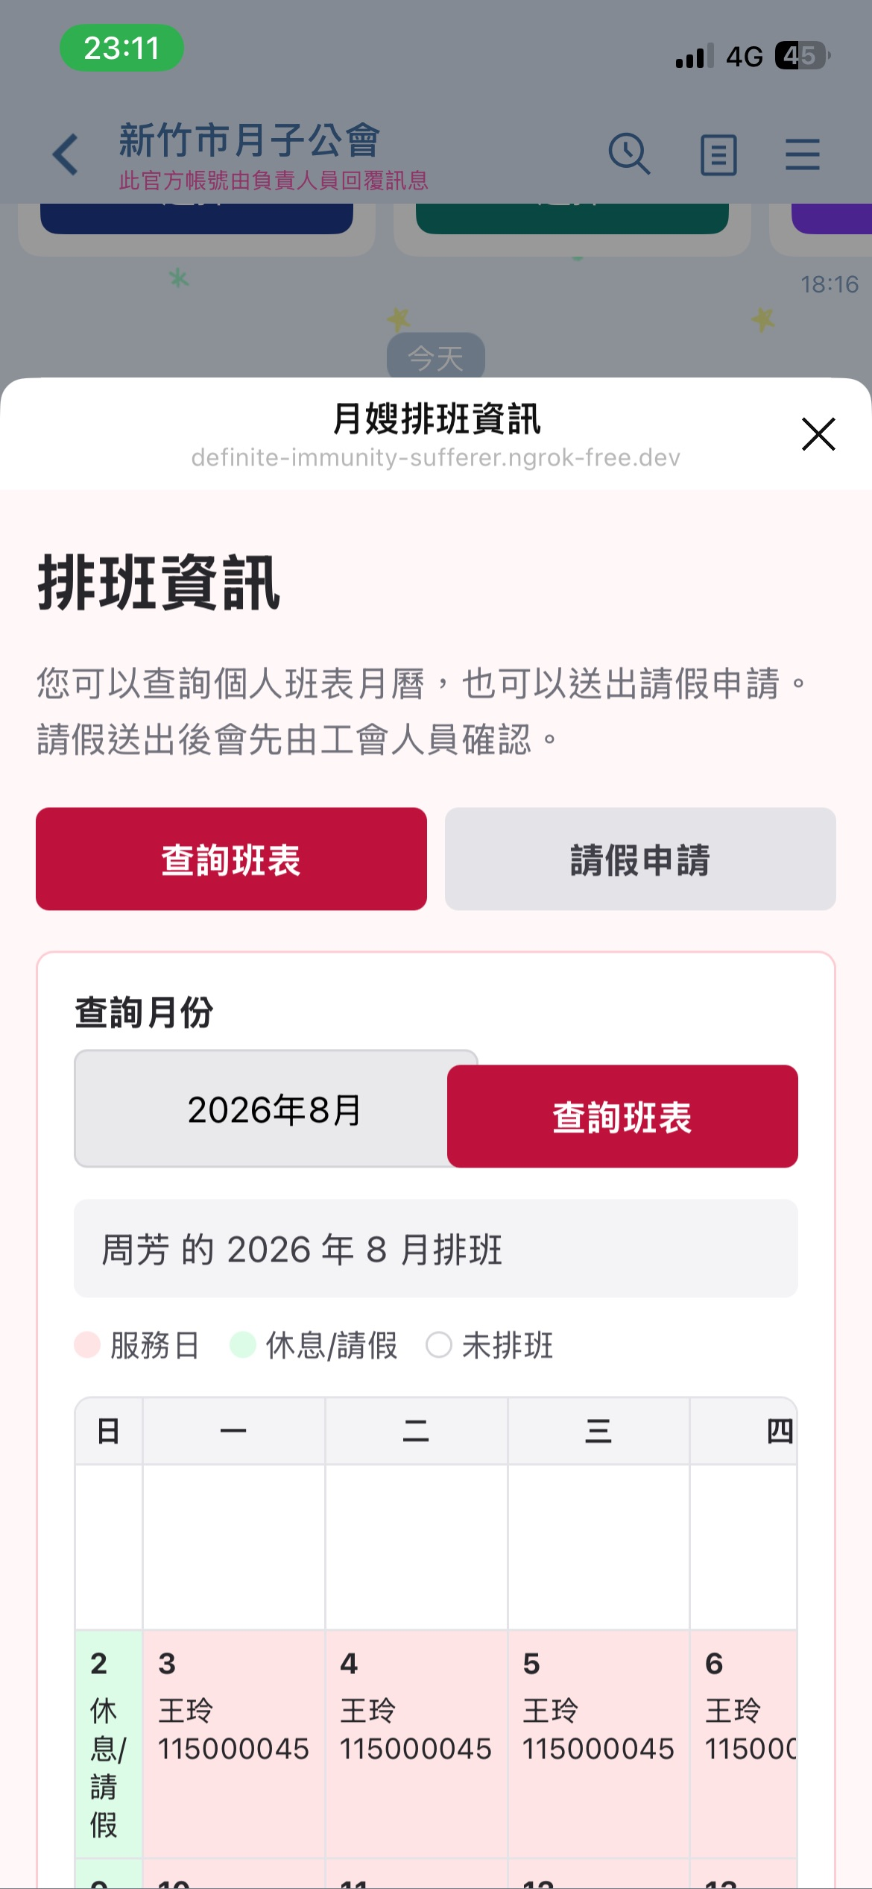
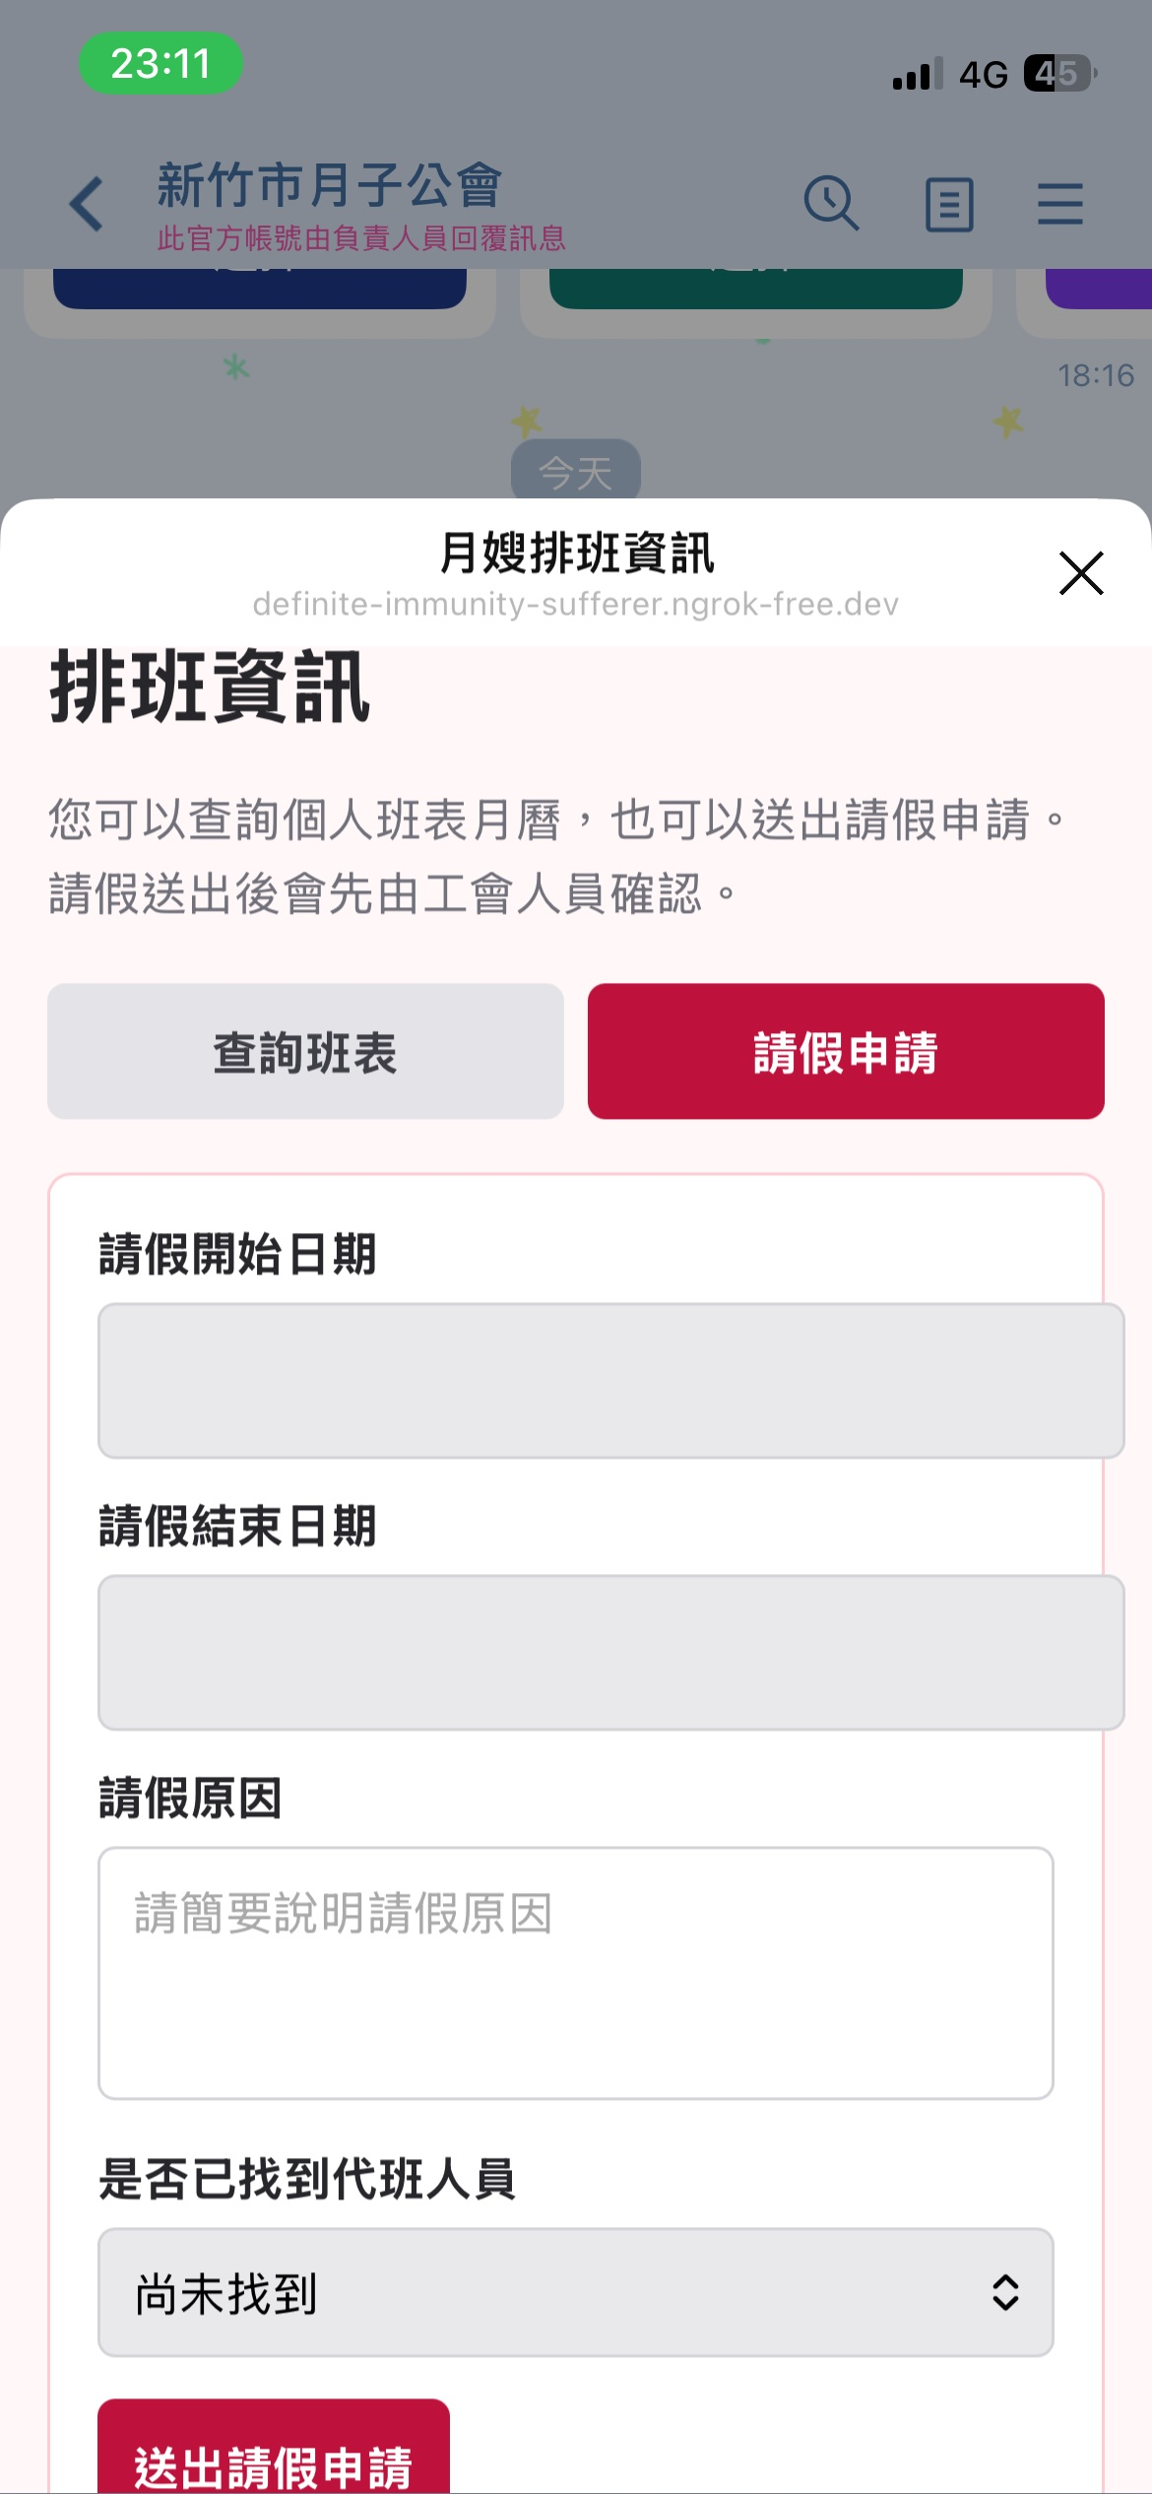
陳翊庭
line管理後台
Line使用者介面介紹-月嫂
18

Slide 20
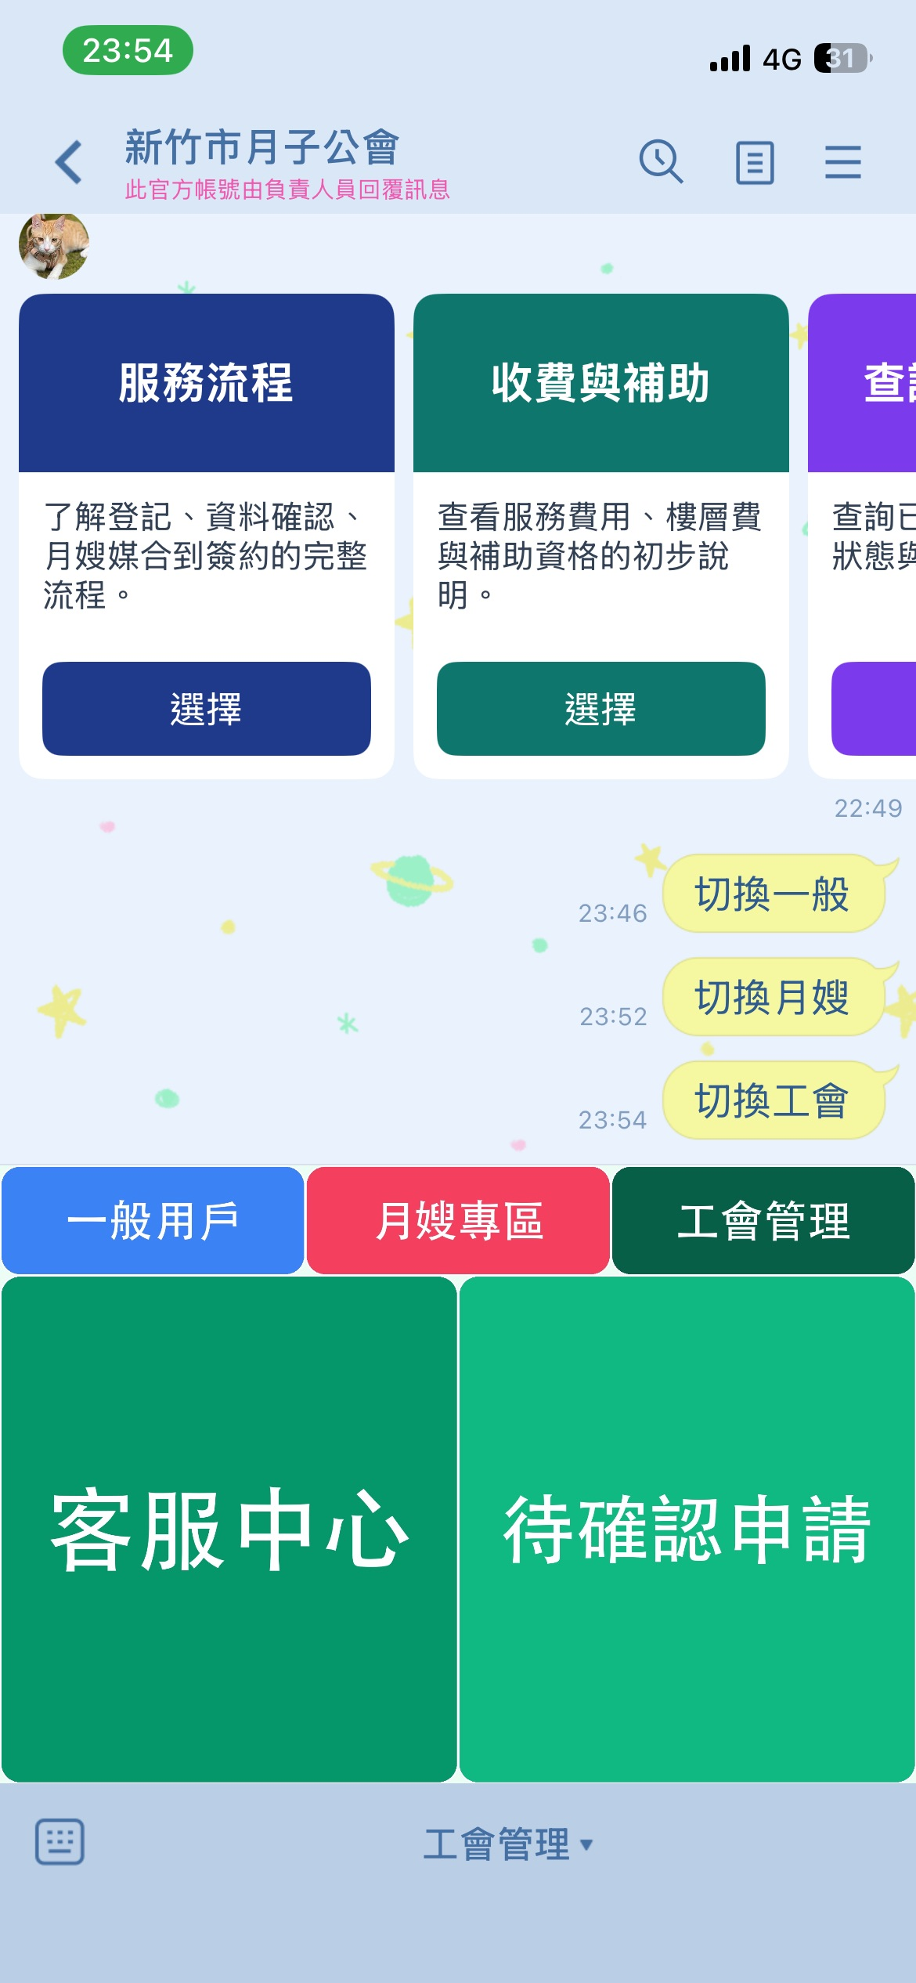
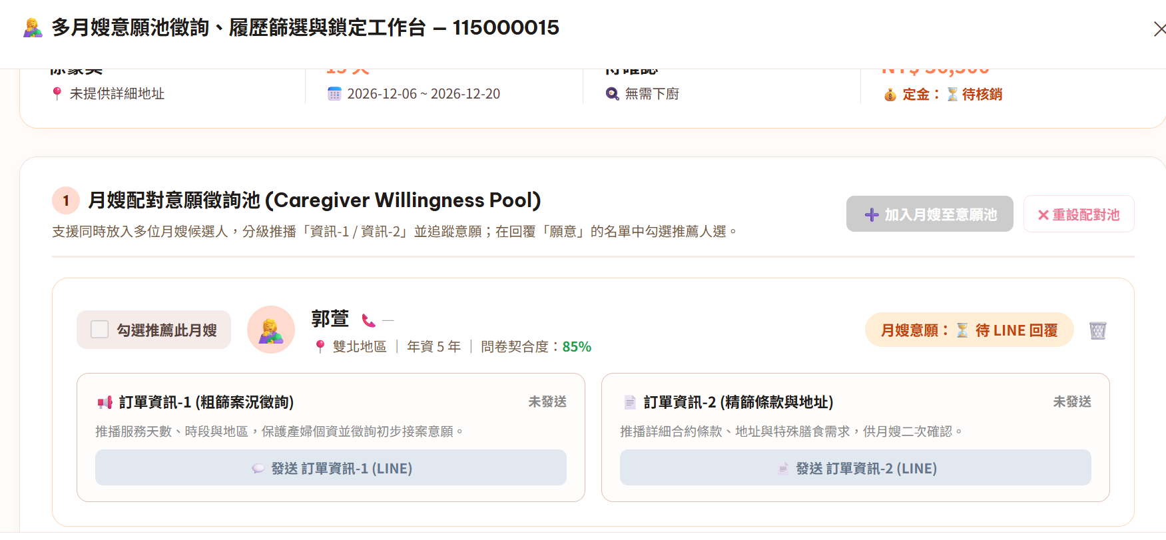
陳翊庭
line管理後台
Line使用者介面介紹-工會
19

Slide 21
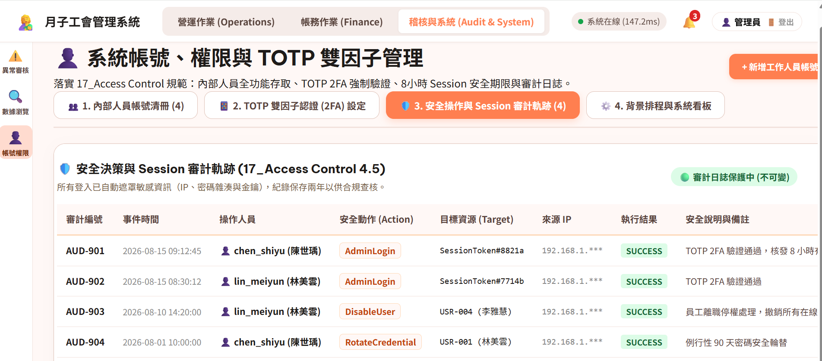
陳翊庭
line管理後台
Line使用者介面介紹-工會（身份進階管理）
20

Slide 22
陳翊庭
LINE使用者身份綁定與審核
Before｜
訊息分散，身分與案件需人工核對
入口保持熟悉，交接開始留下證據
After｜ 身分綁定、待審與通知集中處理
身份綁定、敏感資料修改｜ 使用後端在確認 LINE id_token 後產生的短效通行碼，不單只靠 URL 的 userId
設計理念｜資訊安全保證
21
Notes:
[Sources]
- document/架構重整/01_規格基線/17_External_Integration_LINE_Access正式規格.md
[/Sources]

Slide 23
陳翊庭
LINE 入口把使用者先分流再收資料
入口分成已登記服務與新客戶，避免既有資料被重複建立
LINE 負責方便，資料正確性由 LIFF 與 API 接手
LIFF 表單負責收集姓名、手機、地址、日期與服務天數等基本資料
資料格式API 先檢查格式與資格，通過後才寫入正式資料
設計理念｜LINE 不直接改寫DB
22
Notes:
整合自使用者提供的《LINE流程說明簡報》，配合 CKI101 原簡報風格與報告脈絡重寫。

Slide 24
陳翊庭
已登記服務：以 LINE 綁定既有紀錄
客戶輸入姓名與 09 開頭手機，系統比對 clients 既有資料
綁定不是重填表，而是把熟悉入口接到既有資料
找到既有服務登記後，才把 LINE userId 綁到該客戶
設計理念｜
查不到就阻擋綁定，提示改走新客戶登記表單
23
Notes:
整合自使用者提供的《LINE流程說明簡報》，配合 CKI101 原簡報風格與報告脈絡重寫。

Slide 25
陳翊庭
新客戶登記先擋錯，再建立案件
LIFF端即時檢查填寫資訊（手機、服務天數等）、退費原則與必填欄位
表單不是資料終點，而是正式案件的安全入口
API端再檢查一次，避免繞過網頁送入不合理資料
設計理念｜
通過後才建立客戶、訂單與表單紀錄，成為可追蹤案件
24
Notes:
整合自使用者提供的《LINE流程說明簡報》，配合 CKI101 原簡報風格與報告脈絡重寫。

Slide 26
陳翊庭
資料異動先暫存，審核後才套用
客戶可於line申請修改電話、地址、預產期或服務天數等資料
避免誤填直接影響媒合、補助、契約與後續帳務
新內容先建立異動申請，不直接覆蓋原始紀錄
工會後台可同意部分項目、拒絕並填寫原因，再通知客戶
設計理念｜
工會擁有審核權，DB同時建立新資料且保留舊資料
25
Notes:
整合自使用者提供的《LINE流程說明簡報》，配合 CKI101 原簡報風格與報告脈絡重寫。

Slide 27
陳翊庭
月嫂功能先確認身分再開放
使用者傳送「我是月嫂」後，系統建立身分申請
月嫂入口牽涉案件與個資，不能只靠一句文字判定
工會後台確認 LINE 帳號對應哪一位月嫂
通過後才切換月嫂選單，開放訂單查詢與排班資訊
設計理念｜身份審核，且僅可查看個人相關資訊（配對訂單、個人班表等）
26
Notes:
整合自使用者提供的《LINE流程說明簡報》，配合 CKI101 原簡報風格與報告脈絡重寫。

Slide 28
陳翊庭
後台保留人工判斷，系統負責留痕
月嫂身分、客戶重新綁定、資料異動與請假代班都進入待審
自動化負責整理與通知，正式判斷仍留給工會
後台決定通過、部分通過或退回，系統同步保存理由
審核結果再由 UI發送LINE 通知，形成可查詢、可追蹤的閉環
設計理念｜任何（人事物）有任何異動，皆需記載（人、事、時）
27
Notes:
整合自使用者提供的《LINE流程說明簡報》，配合 CKI101 原簡報風格與報告脈絡重寫。

Slide 29
蔡欣怡
CI (ContinuousIntegration)
幫程式自動把關的「品管員」
定義 → 流程 → 特點 → 為什麼選擇 CI → 實際成果
28

Slide 30
蔡欣怡
CI 是什麼: 每次改完 系統自動幫忙檢查
CI (持續整合)
會在每一次程式更新後，自動做一輪「檢查 + 測試」
確保新的改動不會把原本正常的功能弄壞。
一句話比喻
就像一位「自動品管員」
新東西一做好就自動檢查，沒問題才放行、有問題就退回——全程不用人一直盯。
29

Slide 31
蔡欣怡
CI 是怎麼運作的?
→
→
→
1
2
3
4
改好東西
自動送檢
自動把關
過關才放行
修改或新增功能
不需人工提醒
檢查格式與功能
沒過自動退回
30

Slide 32
蔡欣怡
CI 特點
1
自動化,不用人盯
系統自己檢查、自己回報,工程師不用一直看著。 → 好處:省時間、省人力
2
及早抓錯,品質穩
每次改完就馬上檢查,問題早發現、早修。 → 好處:不會拖到最後才爆炸
31

Slide 33
蔡欣怡
這次為什麼先聚焦在 CI?
CI 持續整合
CD 自動部署
負責「自動檢查」程式有沒有問題
負責把程式「自動送上線」
我們的選擇
CD 是直接把程式送上線，風險比較高。
這次我們選擇先保留「人工確認」這一關—— 確保驗證完整後再部署，更安全。
32

Slide 34


蔡欣怡
實際的成果
33

Slide 35
蔡欣怡
一句話帶走
CI = 自動品管員
省人力
少出錯
品質一致
不用人一直盯
問題早發現早修
每次照同樣標準檢查
34

Slide 36
温瑞祥
CLOUD RUN × 地端 NAS
雲端
Cloud Run
應用與服務
單一 Cloud VPN 雲端部署方案
⇅
核心結論
採納「雲端應用 + 地端資料庫」混合架構，確保 LINE 服務不中斷，同時資料主權 100% 保留在地端。
地端
NAS MySQL
35

Slide 37

温瑞祥
部署決策的兩難：數據隱私 vs. 服務可用性
在規劃工會系統部署架構的三項核心維護原則，成爲本次架構決策關鍵因素。
原則一：LINE Bot服務不中斷
原則二：敏感帳務與會員資料的資安防護
原則三：硬體與維運成本控制
辦公室停電、斷網或電腦誤關機，會導致 LINE 官方帳號漏接訊息。工會服務對象為廣大會員，任何服務中斷均直接影響會員權益與信任度，不可接受。
嚴格的資料主權要求，財務與個資不宜直接裸露於公網雲端資料庫。工會依法對會員個人資料負有保管責任，資料外洩風險不可承擔。
在地端運行高規 AI 模型硬體成本極高；若雲端資料庫突發流量費用不可控。需在服務品質與總擁有成本（TCO）之間取得最佳平衡。
提升可用性往往需要雲端化，但雲端化又引發資安疑慮；強化地端資安則增加硬體成本與維運複雜度。混合架構正是破解此三角困境的關鍵。
36

Slide 38

温瑞祥
方案評估：全地端雙機 vs. 雲端主體混合架構
評估維度
方案 A：全地端雙機架構
方案 B：雲端主體混合架構（最終選型）
初期硬體成本
💵💵💵 需採購高規 Laptop / 工作站
💵 現有電腦即可，雲端訂閱制
服務可用性
🟡 受限於辦公室電力與網路穩定度
🟢 99.9% 雲端高可用性（穩定）
遠端維運性
🟡 斷網時需現場實體排查
🟢 工程團隊可隨時遠端修補升級
資料庫資安
🟢 資料完全留在內部 NAS
🟢 資料完全留在地端 NAS（經 VPN 隔離）
AI 模型運算
🟡 地端高規硬體成本極高
🟢 雲端 LLM API 彈性串接，按需付費
擴充彈性
🟡 受限於實體硬體規格上限
🟢 雲端運算資源可彈性擴充
方案 B 在服務可用性、遠端維運性、成本效益與擴充彈性四個維度全面優於方案 A，且在資料庫資安維度達到同等保護水準，因此確定為最終選型。
37

Slide 39
温瑞祥
雲端平台選型：Cloud Run vs. 傳統VM
評估維度
傳統虛擬主機 (Compute Engine VM)
託管容器平台 (Google Cloud Run) 🌟
維運負擔
🔴 高。需自行更新 OS、安裝 Nginx、維護 SSL 憑證與資安修補
🟢 零維運。Google 全託管，僅需提供 Docker Image，自動生成 HTTPS
計費模式
🔴 持續扣款。
閒置時（如深夜）仍需付費
🟢 按量計費 (Scale to Zero)。
離峰無流量時費用自動降至趨近於零
彈性擴展
🟡 較慢 (分級)。需複雜設定 Load Balancer 與 Instance Group
🟢 秒級自動擴展。
輕鬆因應 LINE 訊息推播時的突發峰值流量
部署體驗
🟡 較繁瑣。
需手動或撰寫腳本配置主機環境
🟢 原生容器化。
與專案 Docker 架構 100% 完美契合
綜合評估維運、成本、擴展與部署體驗，Google Cloud Run 以其高度託管、彈性計費及原生容器支援的優勢，成為雲端運算層的最佳選擇，大幅簡化管理並最佳化成本。
38

Slide 40
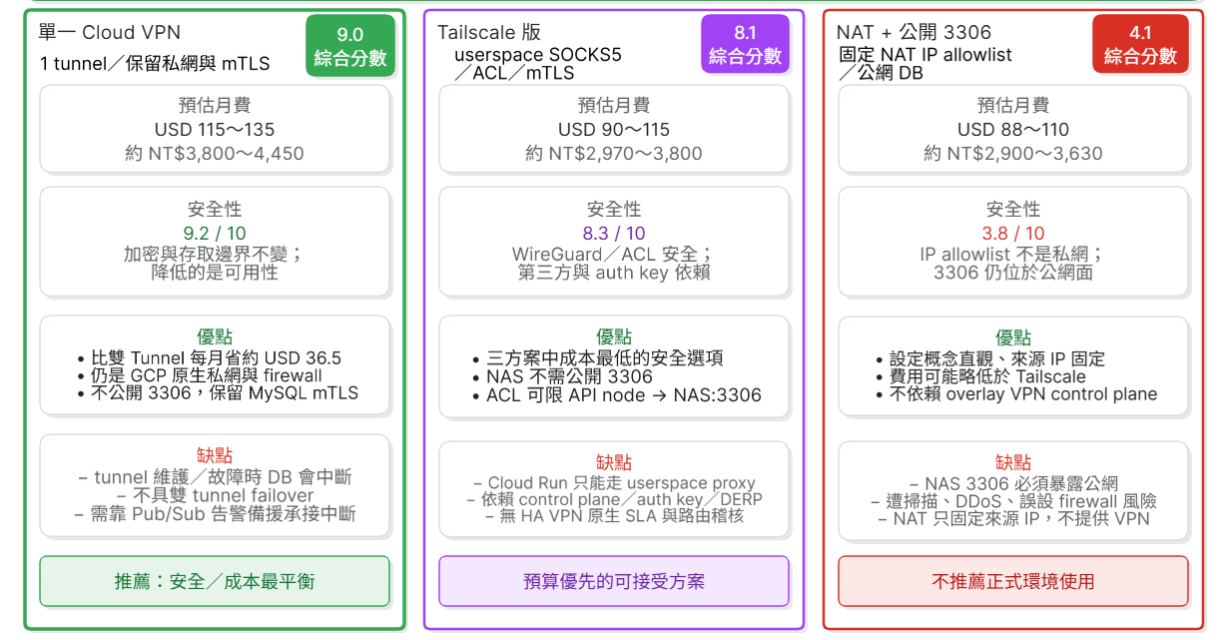
温瑞祥
Cloud Run ⬄地端NAS MySQL
結論｜安全與省錢平衡首選「單一Cloud VPN tunnel」；預算壓力更高且可接受可用性下降時，才選Tailscaie。公開3306不建議
39

Slide 41
温瑞祥
單一 Cloud VPN：兼顧安全、成本與風險
01
02
03
安全不退讓
成本可控
保留升級空間
3306 不公開
VPN＋MySQL mTLS
比雙 tunnel 少約
USD 36.5／月
預留第二 interface
與 BGP session
接受的代價 ｜單一 tunnel 是明確單點；故障時 DB 暫時不可達，不宣稱 99.99% VPN SLA
40

Slide 42
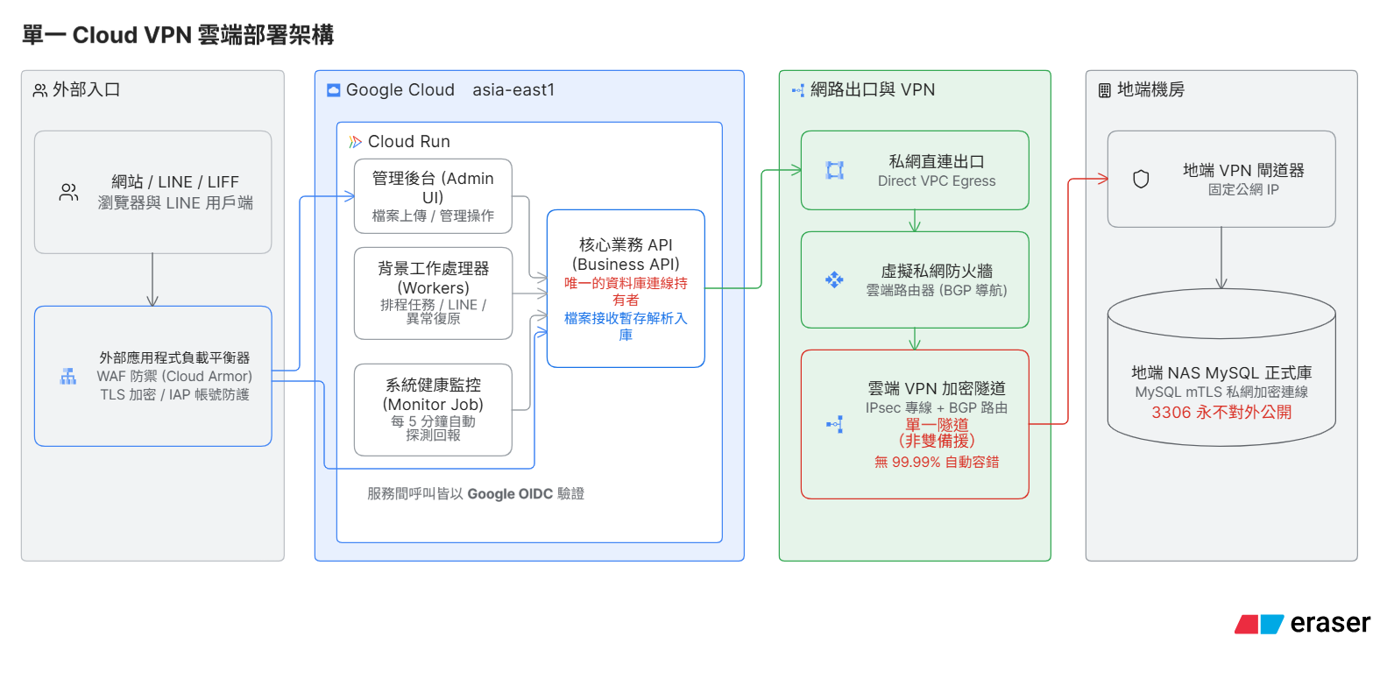
温瑞祥
架構：只有 Business API 能經 VPN 連資料庫
單一Cloud VPN雲端部署架構
40

Slide 43
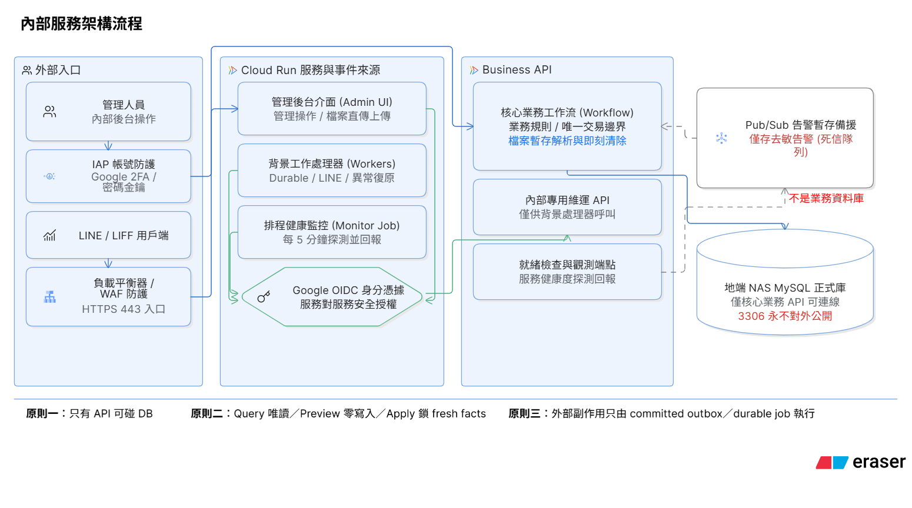
温瑞祥
服務流程：所有寫入都回到同一個 API 與交易邊界
內部服務架構流程
原則一：只有API可碰DB 原則二：Query唯讀/Preview零寫入/Apply鎖fresh facts 原則三：外部副作用只由committed outbox/durable job執行
41

Slide 44
温瑞祥
VPN 中斷處理機制
清楚中斷原因、人工復原、驗證後再恢復寫入
1
2
3
4
偵測
隔離
復原
驗證
Tunnel／BGP／DB
readiness 告警
DB 操作 fail closed
停止 release／migration
修復 route、VPN
與 MySQL mTLS
先 read-only smoke
再恢復 worker／mutation
Pub/Sub 只保存去敏告警，不是第二套業務資料庫。
43

Slide 45
温瑞祥
雲端混合部署費用總覽（每月預估）
單一 Cloud VPN 方案 ｜ 正式環境 24 小時運作 ｜ 匯率 USD 1 ≈ NT$33
預估總月費（正式環境常態）
NT$ 3,800 ～ 4,300 / 月
預算安全上限（自動發送警報）
NT$5,000／月50%｜80%｜100% 通知
費用項目 | 核心用途 | 每月費用 (NTD) | 每月費用 (USD) | 佔比
1. Cloud Run 運算 | 跑網站、管理後台、LINE 服務與排程 (4 大服務加總) | 約 NT$ 1,290~1,910 | $39～$58 | 40%
2. Cloud VPN 專線 | 打通雲端直連地端 NAS 資料庫 (單一加密隧道) | 固定 NT$ 1,205 | $36.50 | 31%
3. 負載平衡器 ＋ WAF | 對外網址入口、HTTPS 憑證與防駭客攻擊 | 約 NT$ 960 | $29.08 | 24%
4. 日誌、金鑰與告警 | 系統日誌監控、密碼保管與斷線告警備援 | 約 NT$ 100 | 約 $3.00 | 5%
月費總計 | 正式環境全套雲端運作 | 約 NT$ 3,800～4,300 | 約 $115～$130 | 100%
42

Slide 46
温瑞祥
上線前必須證明隔離、復原與可追溯性
隔離
只有 Business API 能經 VPN＋mTLS 連 NAS:3306
復原
Tunnel 中斷會告警、操作 fail closed，恢復後可安全 replay
追溯
Image digest、secret version、DB backup 與 rollback 都有證據
本計畫是部署目標與驗收方式，不代表已建立雲端資源或已獲得 production cutover 授權。
45

Slide 47
侯子曦
成員與工作分配
侯子曦
蔡欣怡
張琬偲
溫瑞祥
陳翊庭
成員
／工作
需求
溝通
資料庫
建立
地端
測試
後台 UI
與系統演算法
LINE
應用
Agent
客服應用
CI
測試
程式
部署
侯子曦
●
●
●
●
●
蔡欣怡
●
●
張琬偲
●
●
●
溫瑞祥
●
●
●
陳翊庭
●
43

Slide 48
侯子曦
專案管理時程表
以分工並行推進，完成整合測試與成果發表
6/29
7/6
7/13
7/20
7/27
8/3
8/10
8/17
8/24
需求溝通
▬
▬
▬
▬
▬
資料庫建立
地端測試
後台系統
LINE 應用
Agent 應用
CI 測試
程式部署
44

